Slide 1
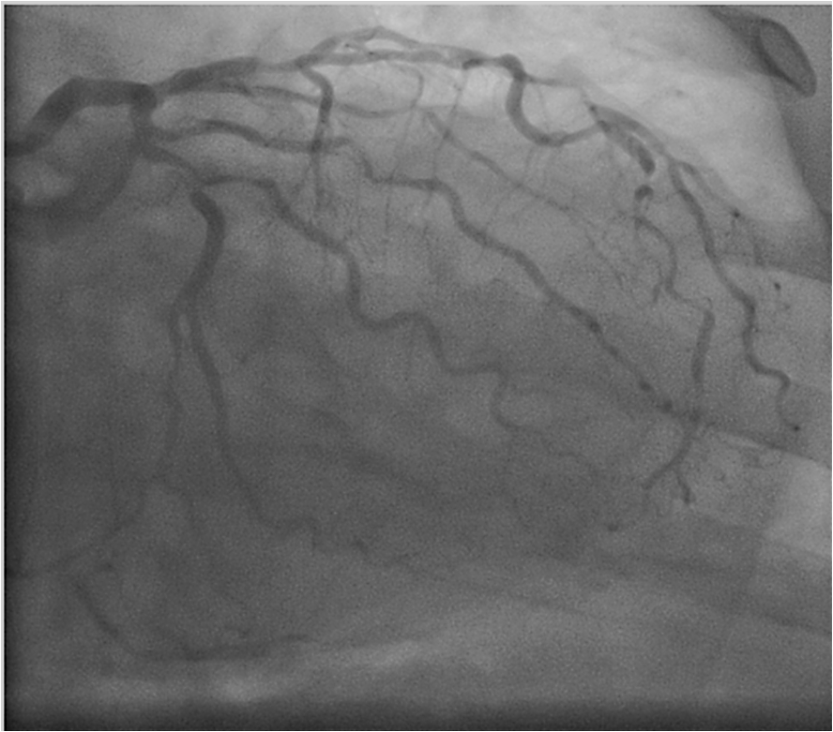
QUAL É A DURAÇÃO OTIMA DA DAPT?
Juan Felipe Castillo Schrul
R2 Hemodinamica HCI

Slide 2
Stent => melhoras DAC obstrutiva
  Prevenindo oclusão abrupta após procedimento
  ↓ necessidade de repetir revascularização ( comparado com balão).
TS complicação seria e incomum (IAM, morte) incidência cumulativa = freq. DES/BMS
DAPT ↓ risco de TS e seu uso é mandatório na ICP.

Slide 3
DAC estavel
Não existem estudos randomizado / controlados, para definir a duração ótima após implante DES. Recomendação 12 meses no guideline americano 2007.
Evidencia acumulada sugere que a duração da DACs após implante de DES pode ser encurtada, sem aumentos do risco de eventos isquêmicos

Slide 4
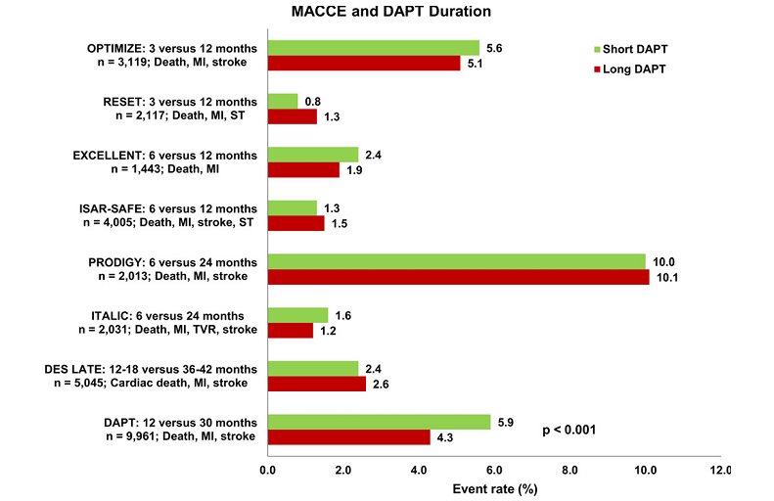

Slide 5
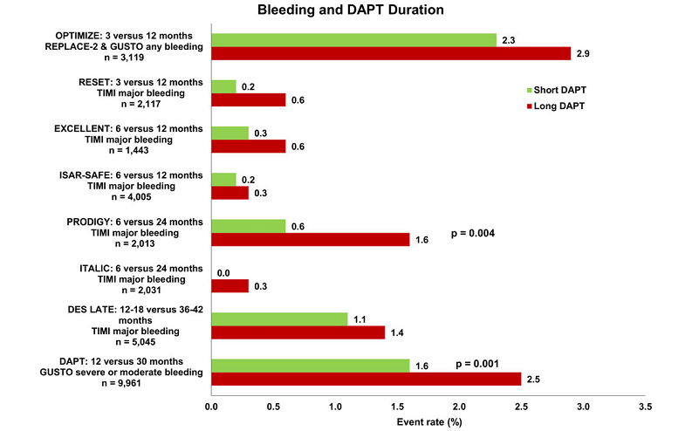

Slide 6

6-12 meses DAPT - DES 1 ª G
Sugere duração menor (6 meses) – risco / beneficio.
1-3 meses é em razoável pacientes com alto risco hemorrágico /cirurgia não postergável / uso concomitante de anticoagulante.

Slide 7
SCA
Após SCA existe risco ↑ de eventos isquêmicos por ↑ do estado inflamatório / > carga de placa vulnerável a ruptura.
CURE/ CREDO / PSI-CURE trials: 12 meses DAPT independente do tratamento ( conservador, ICP (DES /BMS) ou Qx).
Sem complicações em 12 meses => DAPT 18 meses

Slide 8
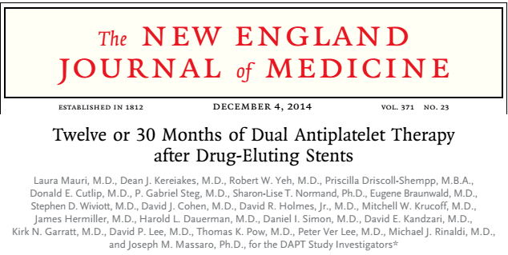
Evidencias
↓eventos CV - IAM/AVC /TS
Excluiu: eventos cv/cerebrais adversos / repetir revasc / sto mod-sev /não uso clopid
38% DACs
Cypher, Endeavor, Taxus, Xience / Promus
Clopidogrel / Prasugrel.

Slide 9
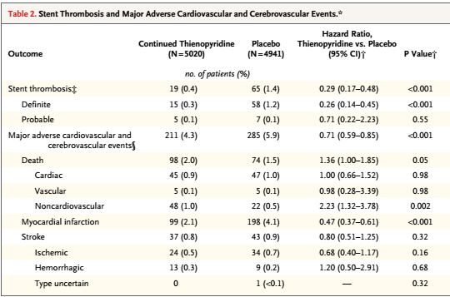

Slide 10
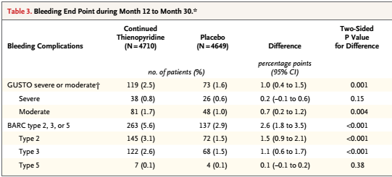

Slide 11
Evitar prolongação de DAPT em ptes com alto risco hemorrágico
Resultados foram consistentes para Stents e tienopiridinicos
Subgrupo TAXUS- prasugrel: eventos CV < 30 meses ( 8,8 vs3,7%) IAM (7,1vs1,9%).
↑ eventos isquêmicos dentro dos 90 dias após suspenção tienopiridinicos.

Slide 12
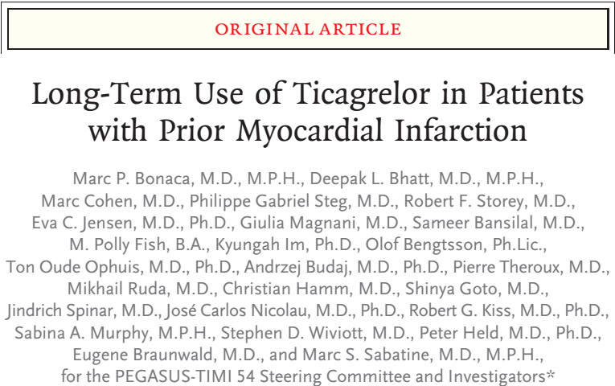

N= 21162
2 doses de ticagrelor (90 / 60)

Slide 13
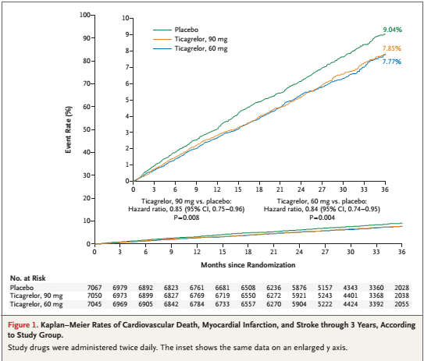

Slide 14
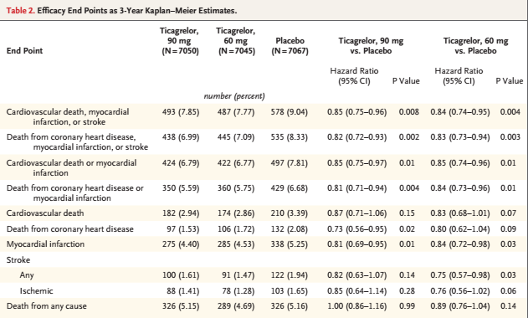

Slide 15
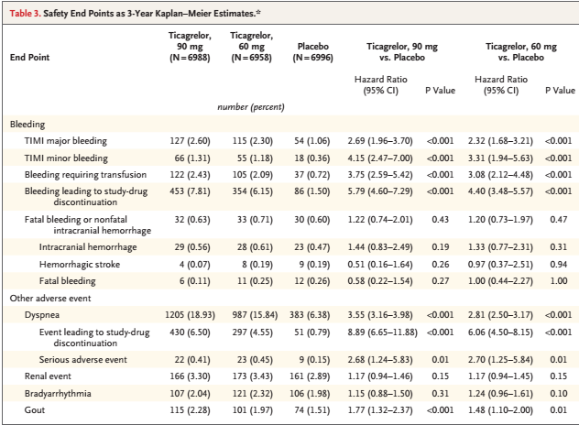

Slide 16
Tipos de Stent e DAPT
FASES DA DAPT:
  Prevenção da TS
  Prevenção da SCA não relacionada a PCI previa
A 1ª é importante antes da endotelização completa; processo que difere entre os diferentes tipos de Stent / pacientes (DAPT prolongada > beneficio DES 1ª geração)
Pacientes com Everolimus aparentemente não tiveram vantagens com a DAPT prolongada (biodisponibilidade / < trombogenicidade)

Slide 17
Evidencia não é solida / mandatório DAPT ≥ 6 meses prevenir TS; < 6 meses depende Stent, procedimento e fatores relacionados ao pte.
Prolongação da DAPT > 12 meses pode ser benéfica pacientes com alto risco de progressão de Doença ou trombose muito tardia

Slide 18
Fenômeno de rebote
90 dias
Hipóteses:
Endotelização incompleta mascarada
Placas vulneráveis
Aumento da agregabilidade plaquetária

Slide 19
Manejo individualizado
O outro lado da terapia antitrombótica é sangramento.
QUAL É O PONTO ENTRE A ISQUEMIA E A HEMORRAGIA?
O paciente tem risco de sangramento / trombose de stent / progressão da doença.
Na DACs “1 regra não se aplica a todos”

Slide 20
Não existe SCORE validado para predição a longo tempo de risco hemorrágico / isquêmico, após implante DES.
Porem...podemos estimar os riscos baseados em certos fatores.

Slide 21
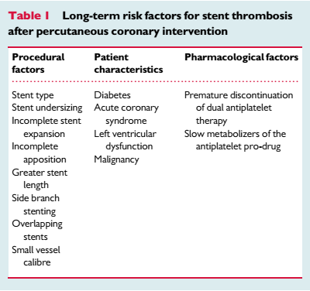

Slide 22
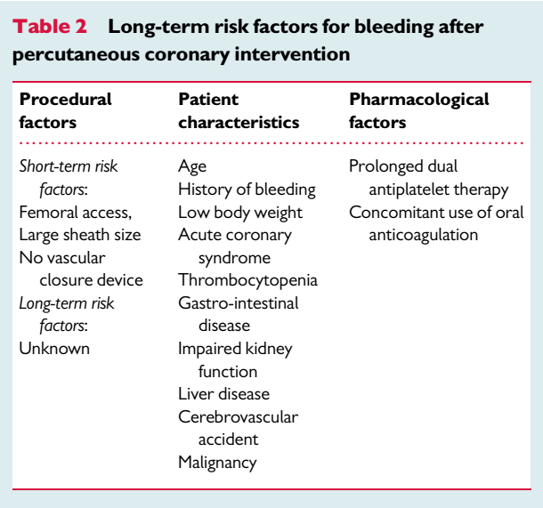

Slide 23
A decisão do tempo ideal de DAPT a grande > das vezes é no momento do implante, porem, pode ser feito no durante o seguimento quando a primeira fase é completada
Ptes com alto risco isquêmico e baixo risco hemorrágico podem se beneficiar com DAPT indefinida (CHARISMA/PEGASUS ↓ morte CV, IAM/ AVC)

Slide 24
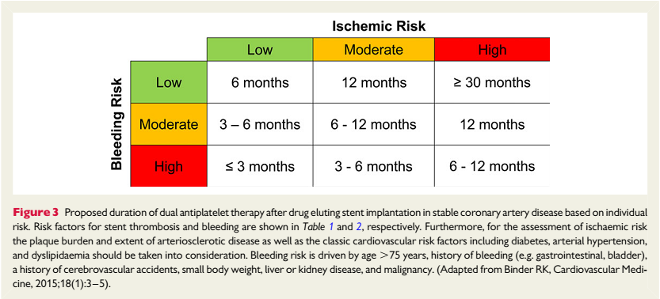

Slide 25
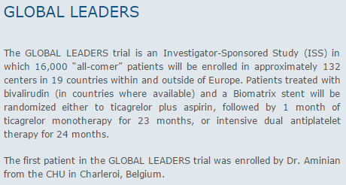

Slide 26

obrigado

Slide 27


